Slide 1
КУРСОВОЙ ПРОЕКТ По дисциплине «МДК.01.02 Прикладное программирование» Тема: «Разработка приложения “Отель”»
Выполнил студент группы П1-17
Юшаков Никита Романович

Slide 2


Инструменты для разработки
Язык программирования: Python 3
Среда разработки: PyCharm от JetBrains

Slide 3
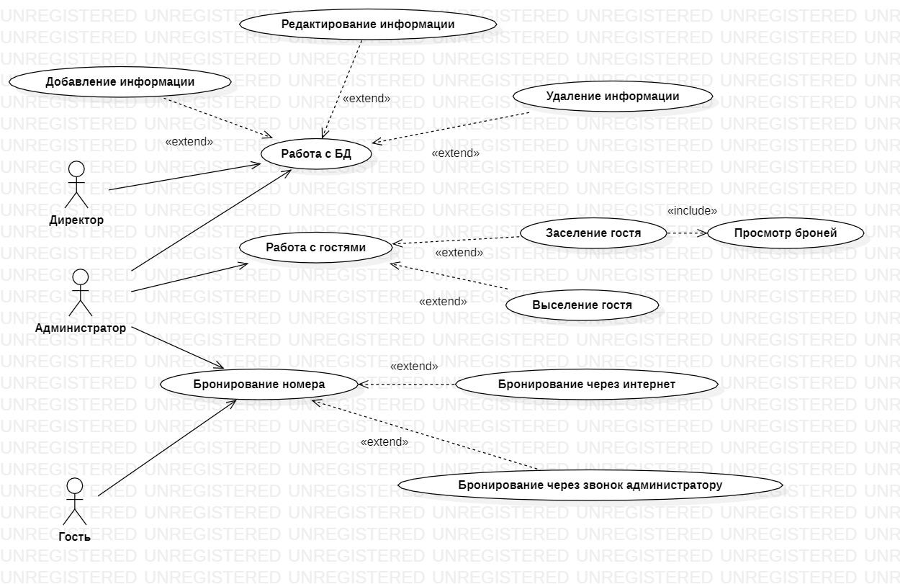
Диаграмма прецедентов в отеле

Slide 4
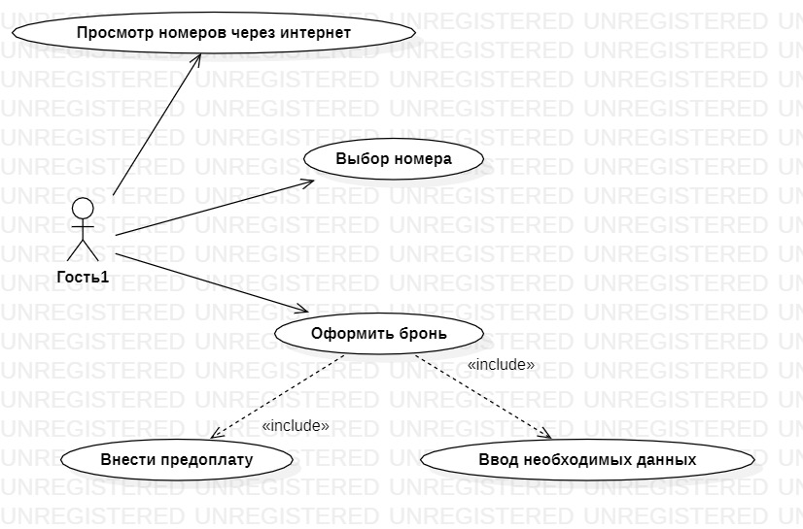
Диаграмма прецедентов при бронировании

Slide 5
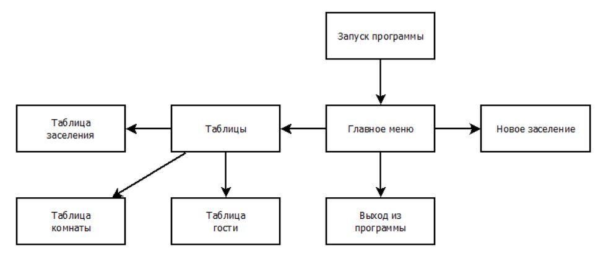
Проектирование сценариев

Slide 6
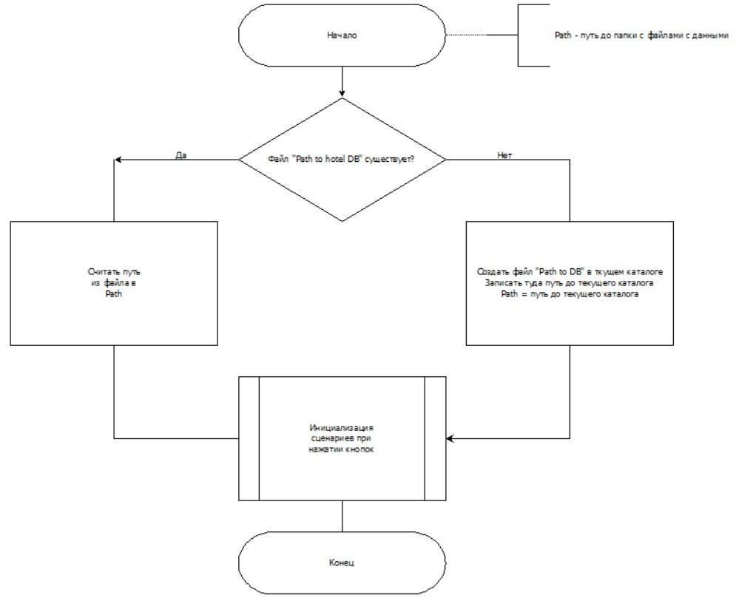
Главный метод программы

Slide 7
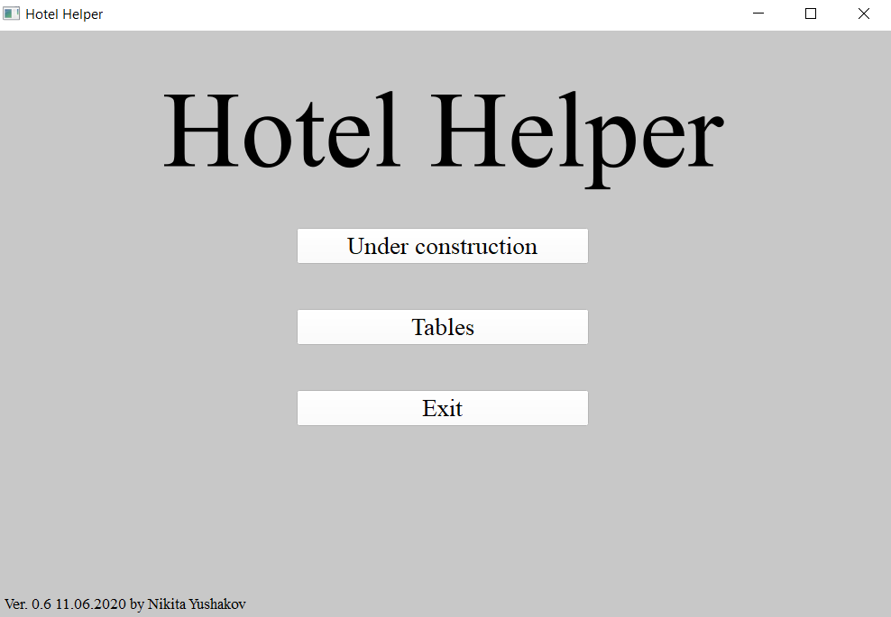
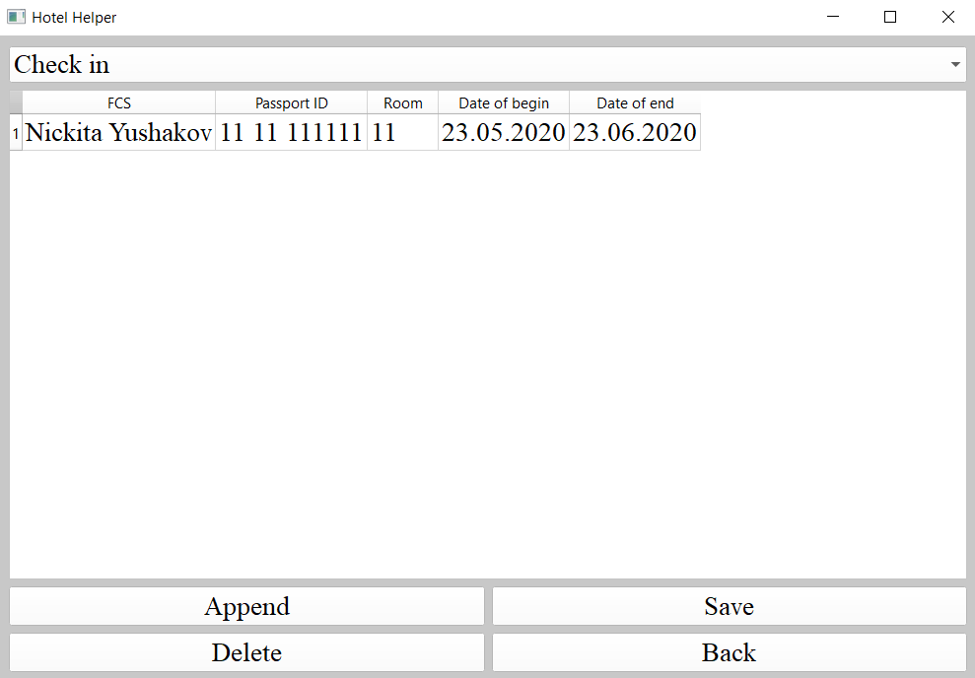
Окна программы

Slide 8
Спасибо за внимание!

